Slide 1
Formateo de Datos

Slide 2
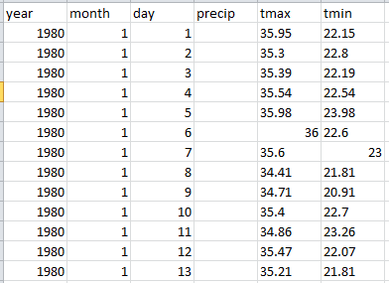
Formato de Entrada
Los datos deben tener el siguiente formato
El archivo DEBE ser un CSV.
El número de archivos depende exclusivamente de la cantidad de estaciones a utilizar.
(n estaciones = n archivos)

Slide 3
NOTA
¿Puede una estación carecer de datos en ciertos períodos?
SÍ
La metodología se encargará de rellenar la serie (de manera estadística)

Slide 4
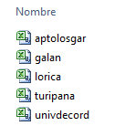
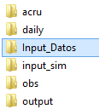
Pegado de Archivos
Pegar los datos POR ESTACIÓN, en la carpeta Input_Datos (dentro del proyecto simgen)
csv

Slide 5
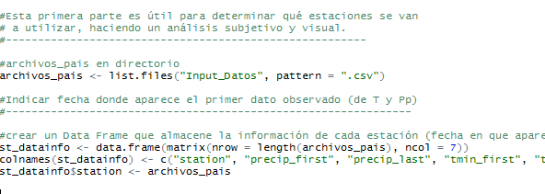
Uso de script «Formateo_Datos_Pais»
Se crea un data frame que almacena las fechas de inicio/término de las variables por estación.

Slide 6
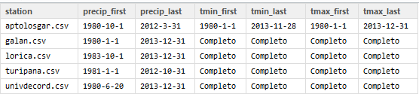
Análisis de datos
Ejecutadas las ~80 líneas, se obtiene lo siguiente: tabla (st_datainfo)
1er dato de Pp
último dato de Pp
1er dato de Tmin
Último dato de Tmin
1er dato de Tmáx
Último dato de Tmáx

Slide 7
Análisis de datos
Una vez observada la tabla anterior, el usuario debe determinar el período común para TODAS LAS ESTACIONES.
Tomar en cuenta que el set de datos debe comenzar el 1° de enero del año más «viejo» y finalizar el 31 de diciembre del año más «joven». ( ej: 01/01/1960 – 31/12/2014)
Si hay una estación con un período muy corto, se puede descartar y trabajar con las otras.
Tomada la decisión, se debe editar cada uno de los archivos para que se establezcan dentro del mismo período.

Slide 8
Análisis de datos
Corregido los archivos, se hace funcionar nuevamente el script. (filas 1 - ~80)
Recomendable revisar la tabla st_datainfo nuevamente para asegurarse que esté todo dentro de lo pensado.
Importante: las fechas no necesariamente van a coincidir, dado que pueden existir períodos iniciales sin datos.

Slide 9
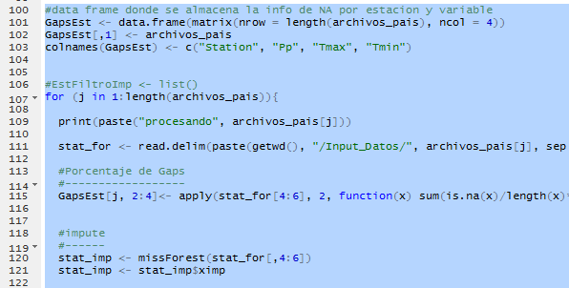
Relleno de datos
Correr filas ~100 a ~145.

Slide 10
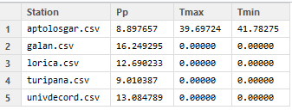
Relleno de datos
Se van a generar 2 productos:
Primero: GapsEst, que es un data frame en donde se puede ver el porcentaje de datos rellenados (gaps/(longitud de registro)).

Slide 11
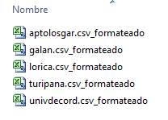
Relleno de Datos
Segundo: almacenamiento de datos en carpeta daily.

Slide 12
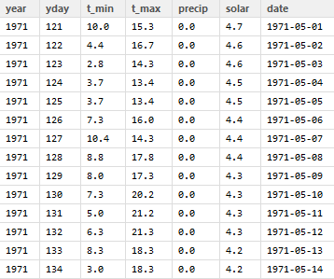
Finalmente, tendremos una serie rellenada y lista para ser utilizada en el script 03_prep_ntcc_PAIS.

